Slide 1
عارِضَةٌ مُرافِقَةٌ لِلدُّروسِ
نَتَعَلَّمُ الْعُلُوْمَ وَالتِّكْنُولُوجيا
الصَّفُّ الأوَّلُ
دَورَةُ فُصولِ ٱلسَّنَةِ
الفصل الأول : جاءَ ٱلخَريفُ
تتمة قسم الحيوانات وتلخيص الفصل
Notes:
תת פרק זה יעסוק בבעלי חיים פעילים בסתיו. בסיור הסתווי אפשר להתרשם גם מתופעות אופייניות לבעלי החיים בעונה זו, כמו נמלים שאוספות זרעים ומזון אחר, מביאות לקן וממלאות את מחסני המזון שלהן לקראת החורף. ייתכן שאפשר יהיה לראות בשמיים להקות של ציפורים כמו חסידות, עגורים, שקנאים ועוד, שנודדות בעונה זו מהאזורים הקרים שמצפון לנו אל אזורים דרומיים וחמימים. יש סיכוי גם לראות נחליאלים שבאים לישראל בסתיו ונשארים אצלנו כל החורף, או בציפורים חורפות אחרות.

Slide 2
جاءَ ٱلخَريفُ
Notes:
מזכירים לתלמידים את גלגל עונות השנה.
מתמקדים באיורים של צמחים ובבעלי חיים שרואים בפלח סתיו.
שואלים: אילו איורים של צמחים פורחים בסתיו?
שואלים: אילו צמחים ובעלי חיים פעילים נוספים יש בסתיו שאתם מכירים?
במצגת זו נתמקד בצמחים פורחים בסתיו.

Slide 3
نَتَعَرَّفُ على ٱلذُّعْرَةِ
Notes:
על רקע התמונה לברר ידע מוקדם
יוצאים לסיור בחצר ומחפשים נחליאלי. הנחליאלי הוא נציג מוכר של ציפור הנודדת המגיעה לארצנו בעונת הסתיו.
כאמור, אחד הסימנים הבולטים לעונת הסתיו הוא נדידת הציפורים. לא בטוח שהתלמידים יוכלו להבחין בלהקות של ציפורים נודדות בזמן הסיור שיערכו בסביבה. סיכוי גדול יותר שיראו נחליאלי בחצר.
הנחליאלים נודדים לישראל מארצות צפוניות לנו, ונשארים אצלנו כל החורף. אם לא רואים נחליאלי בזמן הסיור, אפשר להנחות את הילדים לחפש נחליאלים בתום הלימודים כדי להשלים את הפעילות, וכן להיעזר בתמונות שבספר הלימוד או בסרטון.

Slide 4
اَلذُّعْرَةُ (الصفحات 41-40)
Notes:
עורכים תצפית על הנחליאלי ולומדים את שמות אברי הגוף. מבצעים את המשימה שבעמודים 41-40

Slide 5
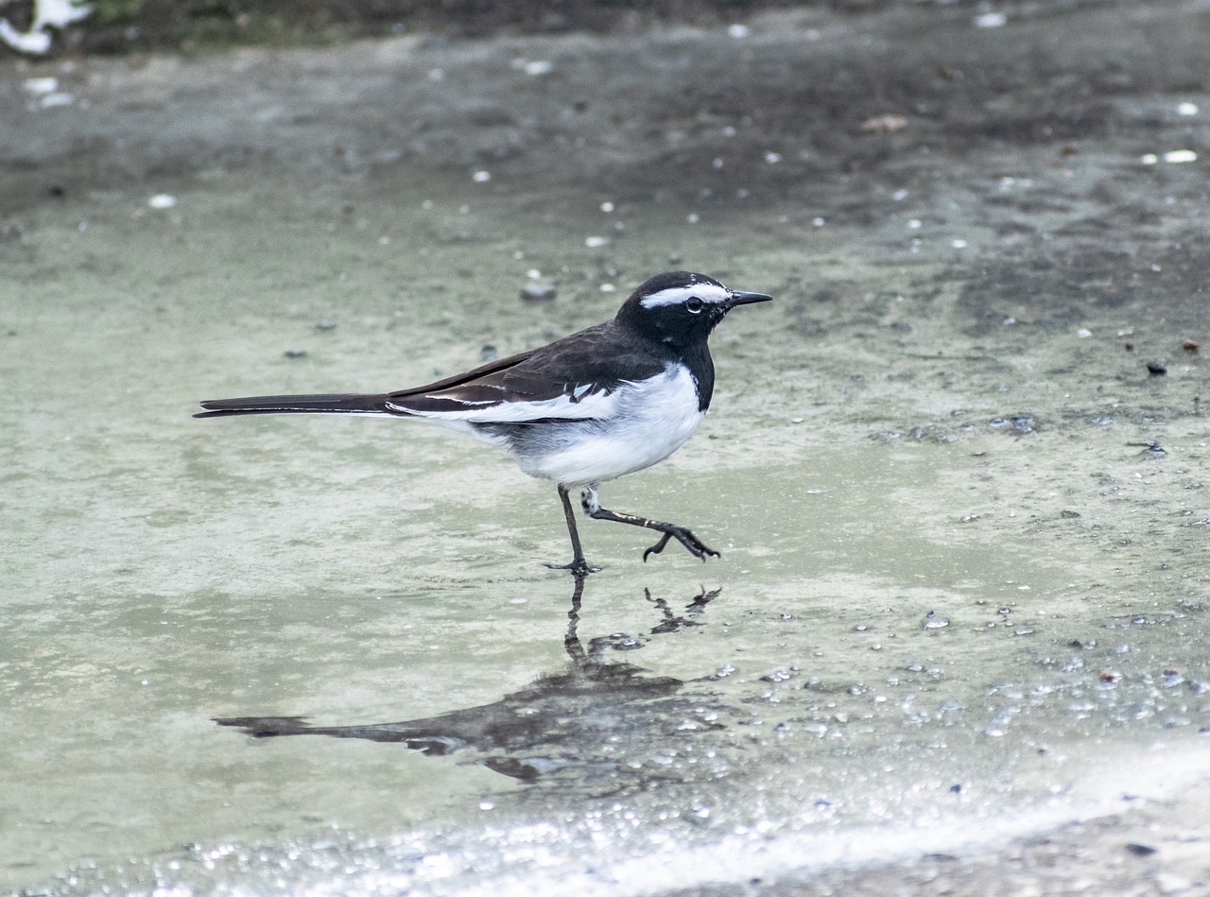
الذُّعْرَةُ
Notes:
לסיכום – להקרין סרטון ראו קישור בשקופית

Slide 6
Notes:
באתר במבט מקוון, בספר הדיגיטלי, משימה: הנחליאלי, בעמוד 40

Slide 7
Notes:
באתר במבט מקוון, בספר הדיגיטלי, משימה מתוקשבת: סימני הסתיו, עמוד 41
באתר במבט חדש, מדור ספרי לימוד, במשימות מתוקשבות.

Slide 8
ماذَا تَعَلَّمْنا؟
Notes:
מסכמים תת פרק זה על בעלי חיים בסתיו בעזרת הגדי סיכום בתבנית מה למדנו?
משלימים מילים חסרות במשפטים הבאים:
נְמָלים אוֹגְרוֹת ______לִפְנֵי בּוֹא הַגְּשָׁמִים.
צפִּוֹרִים נוֹדְדוֹת מֵאֲרָצוֹת ______ אֶל אֲרָצוֹת חַמּוֹת.
הַנ_____ מְבַקֵּר בְּאַרְצֵנוּ.

Slide 9
الصف الأول ماذا نرى في الخريف؟
Notes:
סיכום כל נושא הסתיו.
באתר במבט מקוון, יחידת תוכן (סתיו), משימה דיגיטלית: מה נראה בסתיו?
המשימה עוסקת בצמחים ובבעלי חיים האופייניים לסתיו. הם מזהים צמחים הפורחים בסתיו, ובעלי חיים המבקרים בארץ בסתיו, והם לומדים על מקור השמות של חלק מהצמחים.

Slide 10
Notes:
באתר במבט מקוון, יחידת תוכן (סתיו), משימה דיגיטלית: מסדרים ברצף.
המשימה עוסקת בעקרון הרצף (מה בא אחרי מה?) – עקרון חשוב בפיתוח הבנה מדעית וטכנולוגית. העיקרון מיושם בהקשר לתופעות בסתיו.

Slide 11
في هذا الفَّصْلِ تَعَلَّمْنا أَنَّ...
في ٱلخَريفِ
Notes:
מסכמים בעזרת היגדי הסיכום בשקופיות 22-17
מומלץ להקריא בקול את היגדי הסיכום ולבקש מהתלמידים להשלים בקול את מושגי המפתח.
אפשר להשתמש בהיגדי הסיכום לפעולות של הערכה: להכין פריטים של נכון/לא נכון, פריטי של השלמת מילים, ציור תופעה וכדומה.
כמשימת הערכה מוצע לבקש מהלומדים להכין את דף העונה (בצילום, איור, ציור ובמלל) עם מאפיינים
שנלמדו או אחרים ששייכים לעונה.

Slide 12
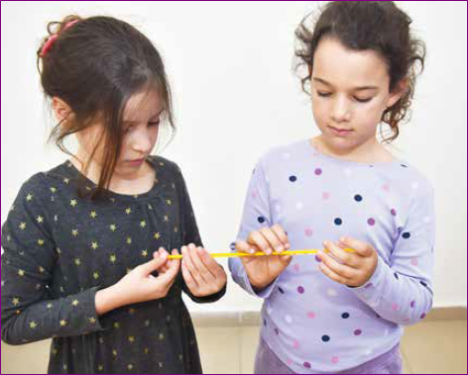
في ٱلخَريفِ

Slide 13
في ٱلخَريفِ

Slide 14
أَلخَريفُ
Notes:
מזכירים לתלמידים את גלגל עונות השנה.
מתמקדים באיורים של צמחים ובבעלי חיים שרואים בפלח סתיו.
שואלים: אילו איורים של צמחים פורחים בסתיו?
שואלים: אילו צמחים ובעלי חיים פעילים נוספים יש בסתיו שאתם מכירים?
במצגת זו נתמקד בצמחים פורחים בסתיו.

